Slide 1
Los sistemas de información en los negocios globales contemporáneos
Integrantes:
aquino Paillo alvaro Rodrigo
ILLANES FERNÁNDEZ GUDNAR RODRIGO

Slide 2
Los puntos a exponer son:
1.2 Perspectivas sobre los sistemas de información
1.3 metodologías contemporáneas para los sistemas de información

Slide 3
Perspectivas sobre los sistemas de información
La tecnología de la información consiste en todo el hardware y software que necesita una empresa para cumplir con sus objetivos.
Cuando nos referimos a hardware y software no indicamos únicamente a equipos de computo, dispositivos de almacenamiento, dispositivos móviles y al software de los mismos. Sino también a un conjunto dispositivos y de software especifico desarrollado para la empresa.
Los “sistemas de información” son más complejos y la mejor manera de comprenderlos es analizarlos desde una perspectiva de tecnología y de negocios.

Slide 4
Perspectivas sobre los sistemas de información
¿ Que es un sistema de información?
Un sistema de información es un conjunto de componentes interrelacionados que recolectan, procesan, almacenan y distribuyen información para la toma de decisiones y de control en una organización.
¿ Que contiene un sistema de información?
Los sistemas de información contienen información sobre personas, lugares y datos importantes dentro de la organización.

Slide 5
Perspectivas sobre los sistemas de información
¿Qué es información y que son los datos?
Por información nos referimos a los datos que han sido modelados en forma significativa y útil para la organización.
Los datos son flujo de elementos en bruto que representan los eventos que ocurren en la organización para luego ordenarlos e interpretarlos en una forma que las personas puedan comprender y usar.

Slide 6
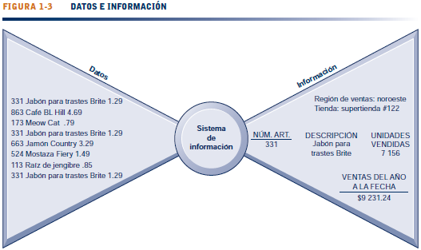
Perspectivas sobre los sistemas de información
EJEMPLO
Los datos en bruto de la caja de un supermercado se pueden procesar y organizar para producir información significativa, como el total de ventas unitarias de detergente de trastes o el ingreso total de las ventas de dicho producto para una tienda o territorio de ventas específico.

Slide 7
Perspectivas sobre los sistemas de información
Hay tres actividades en un sistema de información que producen los datos necesarios para que las organizaciones tomen decisiones, controlen las operaciones, analicen problemas y creen nuevos productos y servicios:
La entrada captura o recolecta los datos en crudo desde el interior de la organización o a través de su entorno externo.
El procesamiento convierte esta entrada en bruto en un formato significativo.
La salida transfiere la información procesada a las personas que harán uso de ella, o a las actividades para las que se utilizará.
Además los sistemas de información también requieren retroalimentación, pues las salidas del sistema de información pueden ayudar a evaluar o corregir la etapa de entrada.

Slide 8
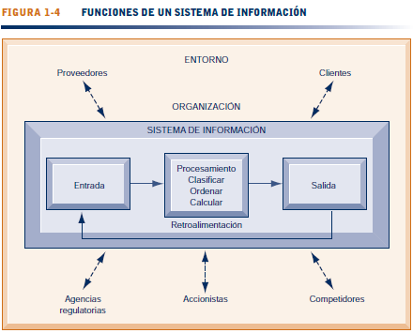
Perspectivas sobre los sistemas de información
Un sistema de información contiene datos sobre una organización y el entorno que la rodea. Tres actividades básicas (entrada, procesamiento y salida) producen la información que necesitan las empresas. La retroalimentación es la salida que se devuelve a las personas o actividades apropiadas en la organización para evaluar y refinar la entrada. Los actores ambientales, como clientes, proveedores, competidores, accionistas y agencias regulatorias, interactúan con la organización y sus sistemas de información.

Slide 9
Perspectivas sobre los sistemas de información
DIMENCIONES DE LOS SISTEMAS DE INFORMACION
Tenemos como dimensiones de los sistemas de información a:
Organización
Administración
Tecnología de la información

Slide 10
Perspectivas sobre los sistemas de información
Organizaciones
Los sistemas de información son una parte integral de las organizaciones, que tiene como elementos clave su gente ,su estructura, sus procesos de negocios, sus políticas y su cultura.
Las organizaciones tienen una estructura compuesta por niveles y áreas. Donde los niveles superiores consisten en empleados gerenciales, profesionales y técnicos, mientras en los niveles base en personal operacional.
Estructura piramidal de una organización
Gerencia
de nivel superior
Gerencia operacional
Gerencia de nivel medio

Slide 11
Perspectivas sobre los sistemas de información
Los niveles de una organización son los siguientes:
La gerencia de nivel superior toma decisiones estratégicas de largo alcance sobre productos y servicios, además de asegurar el desempeño financiero de la empresa.
La gerencia de nivel medio lleva a cabo los programas y planes de la gerencia de nivel superior
La gerencia operacional es responsable de supervisar las actividades diarias de la empresa.
Además los trabajadores del conocimiento, como los ingenieros, científicos o arquitectos, diseñan productos o servicios y crean nuevo conocimiento para la empresa, en tanto que los trabajadores de datos (secretarias o asistentes administrativos) ayudan con la calendarización y las comunicaciones en todos los niveles de la empresa. Los trabajadores de producción o de servicio son los que elaboran el producto y ofrecen el servicio

Slide 12
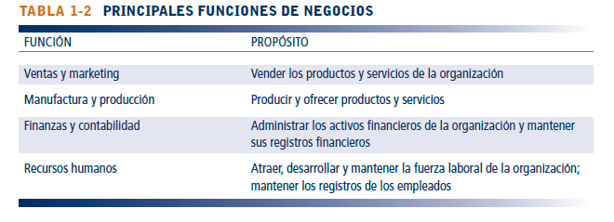
Perspectivas sobre los sistemas de información
Las principales funciones de negocio o tares que realizan las organizaciones consisten en ventas y marketing, manufactura y producción, finanzas y contabilidad, y recursos humanos. Mostrados en la siguiente tabla. donde los sistemas de información apoyan y automatizan estas funciones .

Slide 13
Perspectivas sobre los sistemas de información
ADMINISTRACION
El trabajo de la gerencia es dar sentido a las distintas situaciones a las que se enfrentan las organizaciones, tomar decisiones y formular planes para de acción para resolver los problemas organizacionales.
Los sistemas y tecnología de la información desempeñan una poderosa ayuda para los gerentes a la hora de tomar decisiones, diseñar y ofrecer nuevos productos y servicios. Para redirigir y re diseñar sus organizaciones.

Slide 14
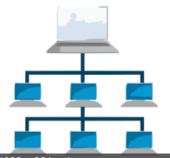
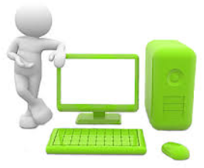
Perspectivas sobre los sistemas de información
TECNOLOGIA DE LA INFORMACION
La tecnología de la información es un de las diversas herramientas que utilizan los gerentes para lidiar con el cambio.
El hardware de computadora es el equipo físico que se utiliza para las actividades de entrada, procesamiento y salida en un sistema de información. Que consisten en los siguientes:
DISPOSITIVOS DE:
ENTRADA
SALIDA
Y ALMACENAMIENTO

Slide 15
Perspectivas sobre los sistemas de información
El software de computadora consiste en las instrucciones detalladas y pre-programadas que controlan y coordinan los componentes de hardware de computadora en un sistema de información.
La tecnología de almacenamiento de datos consiste en el software que gobierna la organización de los datos en medios de almacenamiento físico.
La tecnología de redes y telecomunicaciones, que consiste tanto de los dispositivos físicos como de software, conecta las diversas piezas de hardware y transfiere datos de una ubicación física a otra.

Slide 16
NO ES SÓLO TECNOLOGÍA: UNA PERSPECTIVA DE NEGOCIOS SOBRE LOS SISTEMAS DE INFORMACIÓN
Un sistema de información es una importante herramienta que puede generar valor para la empresa.
Los sistemas de información permiten a la empresa incrementar sus ingresos o disminuir sus costos.
Provee información que ayuda a los gerentes en la toma de decisiones y mejora la ejecución de los procesos de negocios.

Slide 17
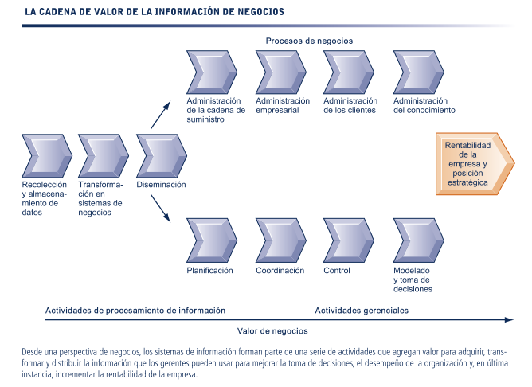
Toda empresa tiene una cadena de valor de información

Slide 18
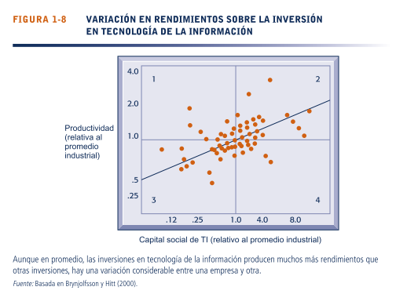
Activos complementarios: Capital organizacional y el modelo de negocios correcto

Slide 19



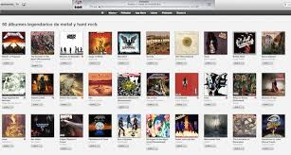
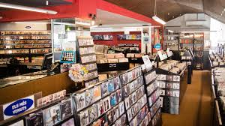
Las empresas comerciales necesitan cambiar la forma en que hacen sus negocios para que realmente puedan cosechar las ventajas de las nueva tecnologías de la información
Por ejemplo: la distribución de la música.
ANTES
AHORA

Slide 20




Los activos complementarios son aquellos requeridos para derivar valor a partir de una inversión primaria.
Las inversiones en activos complementarios también se conocen como capital organizacional y gerencial
Carreteras
Estaciones de gasolina
Automóvil
(Inversión primaria)
Control a conductores

Slide 21
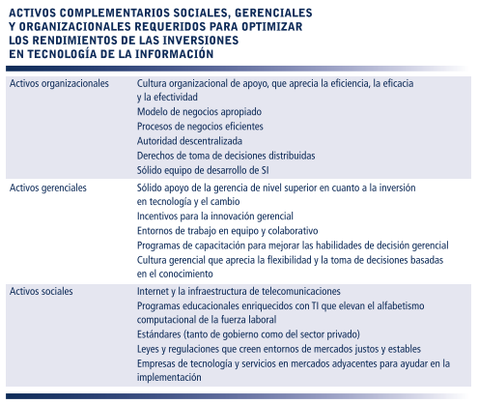

Slide 22
1.3 Metodologías contemporáneas para los sistemas de información
Los sistemas de información requieren de considerables inversiones sociales organizacionales e intelectuales para que funcionen de manera apropiada, porque los sistemas de información son sistemas sociotécnicos.
En general se pueden dividir en:
Metodologías técnicas
Metodologías del comportamiento

Slide 23
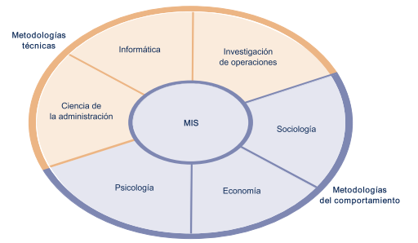
Principales disciplinas que contribuyen a los problemas, las cuestiones y las soluciones en el estudio de los sistemas de información:

Slide 24
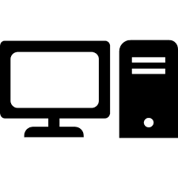


Metodología técnica
Enfatiza los modelos basados en las matemáticas para estudiar los sistemas de información.
Tratamiento automático de la información, métodos de almacenamiento y acceso eficiente de datos.
INFORMÁTICA
CIENCIAS DE LA ADMINISTRACIÓN
Desarrollo de modelos para la toma de decisiones y practicas gerenciales
Técnicas matemáticas para optimizar parámetros seleccionados de las organizaciones
INVESTIGACIÓN DE OPERACIONES

Slide 25



Metodología del comportamiento
Se encarga de los aspectos del comportamiento que surgen en el desarrollo y mantenimiento a largo plazo de los sistemas de información.
Estudia la manera en que los grupos y las organizaciones dan forma al desarrollo de los sistemas, y en cómo los afectan.
SOCIOLOGÍA
Estudian la forma en que los humanos toman las decisiones, perciben y utilizan la información formal.
PSICOLOGÍA
Comprensión de la producción de bienes digitales y la forma en que los sistemas cambian a la organización
ECONOMÍA

Slide 26
Metodología de este libro: Sistemas sociotécnicos
El estudio de los Sistemas de información gerencial (MIS) surgió para enfocarse en el uso de los sistemas de información basados en computadora en las empresas comerciales y agencias gubernamentales.
Combinan el trabajo de la informática, la ciencia de la administración y la investigación de operaciones.

Slide 27
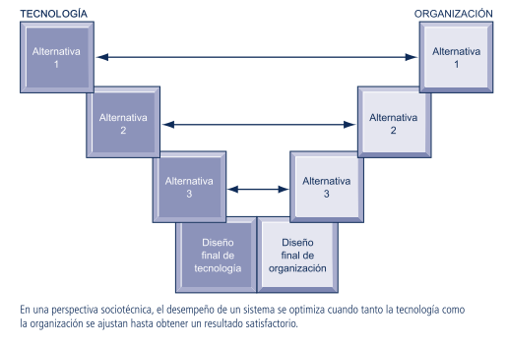
Al adoptar una perspectiva sociotécnica de sistemas es más fácil evitar una metodología solo técnica para los sistemas de información.

